Slide 1

Toán 1
Tuần 16
Bài 35: Luyện tập chung – Tiết 1

Slide 2





LUYỆN TẬP

Slide 3

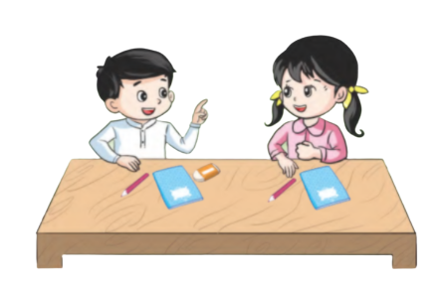
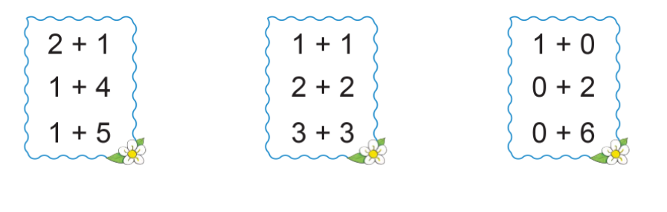
1
Tính nhẩm:
4 + 4
8
4
8
4
3
6
8
6
1
2 + 2 = …..
3 + 3 = …..
4 + 4 = …..
5 + 5 = .….
6 + 2 = …..
2 + 6 = …..
8 - 2 = …..
8 - 6 = …..
10 - 7 = …..
10 - 9 = …..
6 + 3 = …..
9 - 4 = …..
8
6
4 + 0 = …..
0 + 6 = …..
8 - 0 = …..
9 - 9 = …..
9
8
10
2
0
5

Slide 4

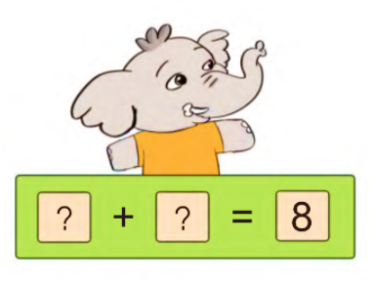
2
Nêu các phép cộng có kết quả là 8 từ những thẻ số sau:
2
1
4
0
3
8
7
5
4
6
5 + 3 = 8
7 + 1 = 8
3 + 5 = 8
1 + 7 = 8
4 + 4 = 8
6 + 2 = 8
8 + 0 = 8
2 + 6 = 8
0 + 8 = 8

Slide 5
3
Số?
?
5 - = 3
6 + = 9
?
?
7 + = 10
9 - = 6
2 + = 5
?
?
?
10 - = 3

Slide 6
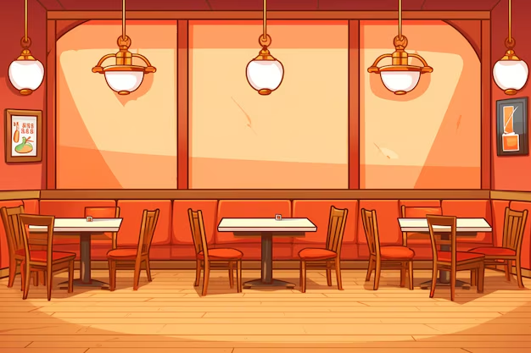



Cùng giúp ông
chuẩn bị bữa tối nhé

Slide 7
HƯỚNG DẪN
- GV click vào số câu hỏi trên từng đầu bếp để đến câu hỏi
- Click vào ô đáp án để chọn đáp án.
- Sau khi chọn đáp án, GV click vào ngôi sao góc bên phải để quay về màn hình chính.
- Quay về màn hình chính click vào hình đầu bếp để hiện món ăn.
- Click vào đầu bếp tiếp theo để tiếp tục trò chơi.
- Kết thúc trò chơi GV click vào mũi tên dưới góc màn hình để tiếp tục bài học.

Slide 8


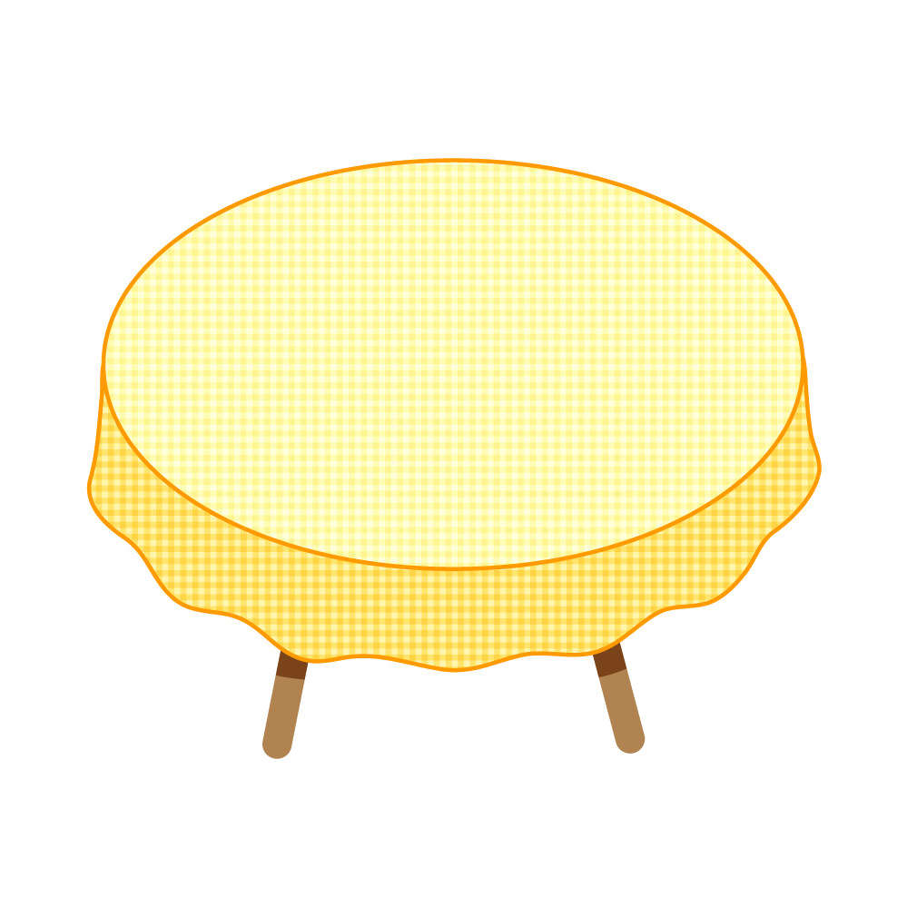
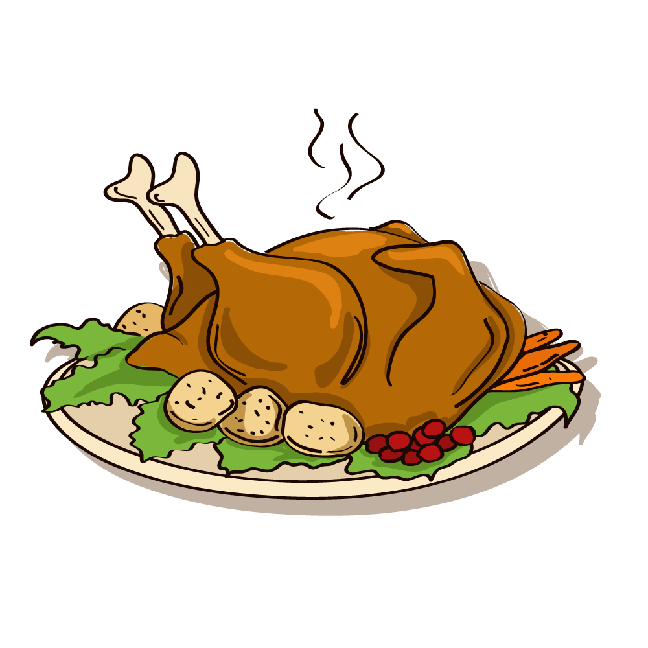


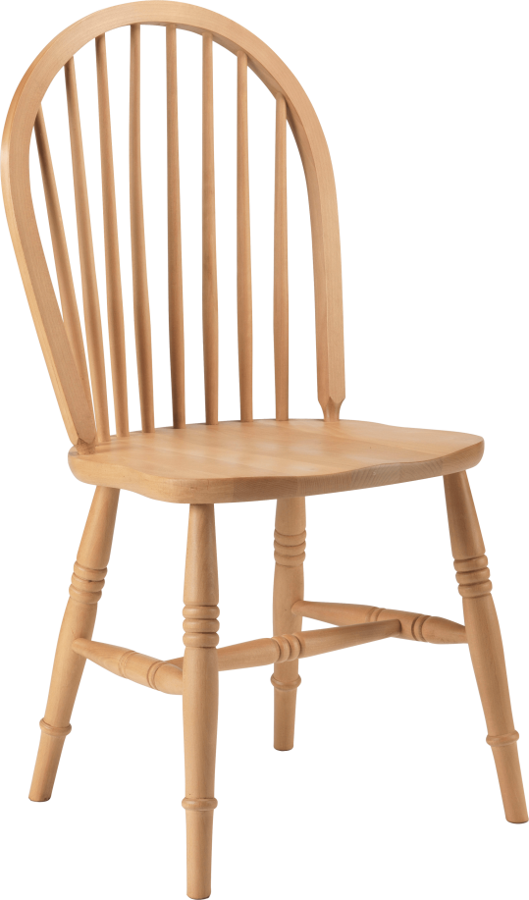



1
2
3
4
5
6

Slide 9


Số?
?
6 + = 9
2
4
3
1

Slide 10
Số?
?
9 - = 6
4
3
2
1
Notes:
Hướng dẫn: GV click vào đồng hồ để bấm giờ

Slide 11
Số?
5 - = 3
?
1
3
4
2
Notes:
Hướng dẫn: GV click vào đồng hồ để bấm giờ

Slide 12
Số?
2 + = 5
?
4
1
3
0
Notes:
Hướng dẫn: GV click vào đồng hồ để bấm giờ

Slide 13
Số?
7 + = 10
?
3
2
0
4
Notes:
Hướng dẫn: GV click vào đồng hồ để bấm giờ

Slide 14
Số?
?
10 - = 3
6
8
7
5
Notes:
Hướng dẫn: GV click vào đồng hồ để bấm giờ

Slide 15
3
Số?
3
2
3
6 + = 9
5 - = 3
7 + = 10
3
7
3
2 + = 5
9 - = 6
10 - = 3

Slide 16
VẬN DỤNG

Slide 17



Kể các tình huống trong thực tế liên quan đến phép cộng, phép trừ trong phạm vi 10.
? ? ?

Slide 18







Tạm biệt và hẹn gặp lại!

Slide 19


Slide 20


